Slide 1
Jūra ir druska
Gimė vandenyje, bet vandens bijo, kas?
Atsiųsti iki vasario 9d.

Slide 2
Reikalingos priemonės
Vandeniniai dažai;
Guašas;
Valgomoji druska;

Slide 3
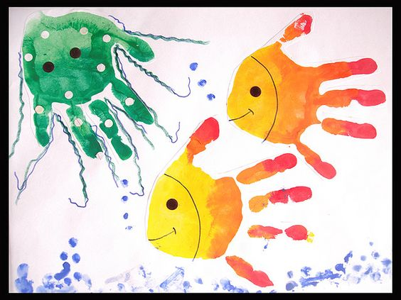
Žuvytės ir medūza
Nuspalvinti delniuką norima guašo spalva (galima ir kiekvieną pirštą skirtinga spalva) ir uždėti ant piešimo lapo. Pripiešti trūkstamas dalis.
2.

Slide 4
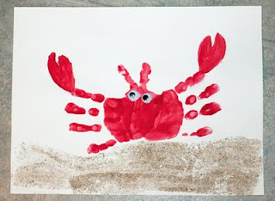
Krabas
Norintys gali piešti
ir /arba krabą. Dviejų atskirai delniukus taip prispausti ant lapo, kad nykščiai viršuje persipintų.

Slide 5
Likusį foną nuspalvinti su vandeniniais dažais (naudoti daug vandens) ir nespėjus išdžiūti papilkite truputuką druskos (matysite, kaip gražiai druska sugeria vandenį, taip išgaunamas vandenyno natūralumas).

